Slide 1






积云教育
www.usian.cn

Slide 2
H5·第15单元
主讲人：
www.usian.cn

Slide 3

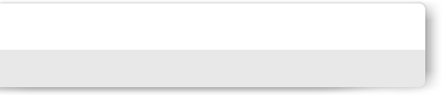

目录介绍
01
学习目标
02
内容
03
总结回顾
04
练习
www.usian.cn

Slide 4
学习目标
1.1知识目标
1、匿名函数
2、闭包
www.usian.cn

Slide 5
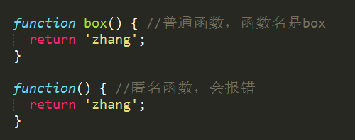
1.匿名函数
匿名函数就是没有名字的函数，闭包是可访问一个函数作用域里变量的函数。
www.usian.cn

Slide 6
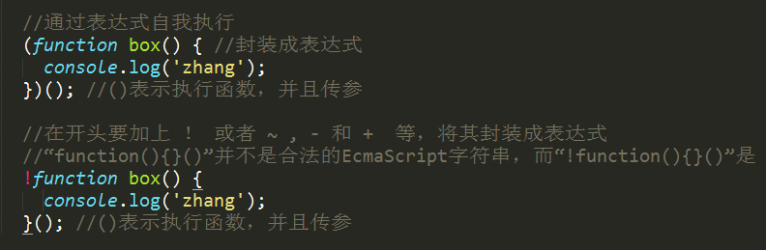
1.匿名函数
匿名函数执行
www.usian.cn

Slide 7
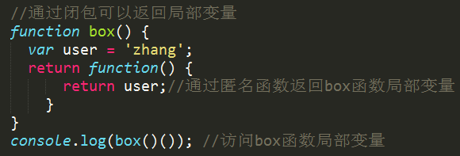
2.闭包
闭包是指有权访问另一个函数作用域中变量的函数，创建闭包的常见方式，就是在函数func1内部创建func2，通过func2函数访问func1的局部变量。 使用闭包有一个优点,可以避免使用全局变量。（全局变量污染导致应用程序不可预测性，每个模块都可调用必将引来灾难，所以推荐使用私有的，封装的局部变量）。
www.usian.cn

Slide 8
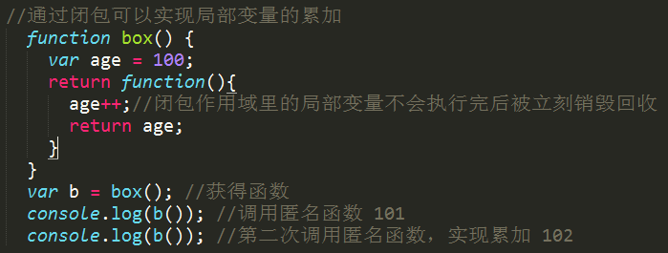
2.闭包
闭包作用域里的局部变量不会执行完后被立刻销毁回收
www.usian.cn

Slide 9
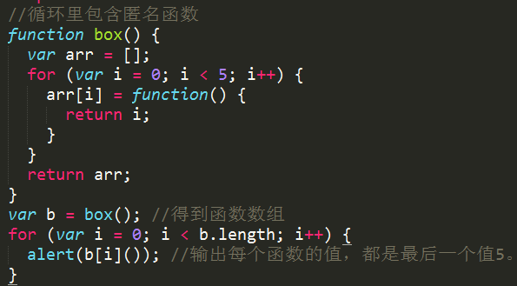
2.闭包
上面的例子输出的结果都是5，也就是循环后得到的最大的I值。因为b[i]调用的是匿名函数，匿名函数并没有自我执行，等到调用的时候，box()已执行完毕，i早已变成5，所以最终的结果就是5个5,作用域链的机制会导致一个问题，在循环中里的匿名函数取得的任何变量都是最后一个值。
www.usian.cn

Slide 10
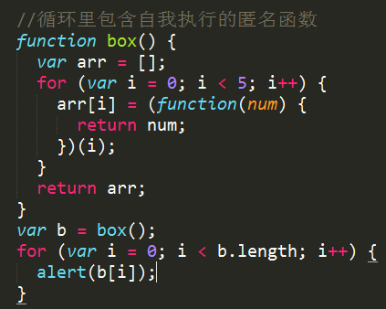
2.闭包
我们让匿名函数进行自我执行，导致最终返回给a[i]的是数字而不是函数了。最终导致b[0]-b[4]中保留了0，1，2，3，4的值
www.usian.cn

Slide 11
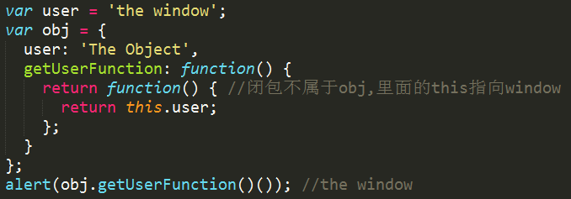
2.闭包
在闭包中使用this对象也可能会导致一些问题，this对象是在运行时基于函数的执行环境绑定的，如果函数是全局函数，this就是window ,如果是构造函数，this就是指实例化的对象。而闭包却在运行时指向window的，因为闭包并不属于这个对象的属性或方法。
www.usian.cn

Slide 12
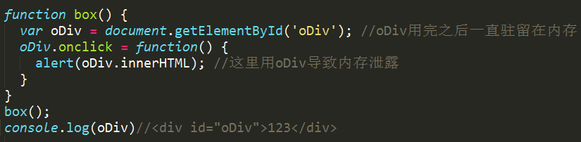
2.闭包
内存泄漏
由于IE的Js对象和DOM对象使用不同的垃圾收集方式，因此闭包在IE中会导致一些问题。就是内存泄漏的问题，也就是无法销毁驻留在内存中的元素。
www.usian.cn

Slide 13
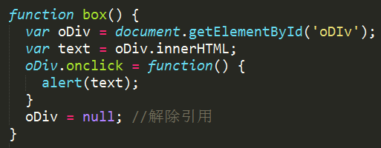
2.闭包
那么在最后应该将oDiv解除引用来避免内存泄漏，如果并没有使用解除引用，那么需要等到浏览器关闭才得以释放
www.usian.cn

Slide 14
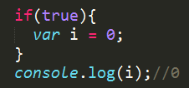
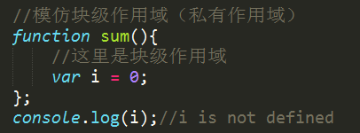
2.闭包
javaScript没有块级作用域的概念，if(){}for(){}等没有作用域
www.usian.cn

Slide 15
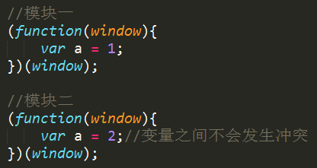
2.闭包
使用了块级作用域（私有作用域）后，匿名函数中定义的任何变量，都会在执行结束时被销毁。这种技术经常在全局作用域中被用在函数外部，从而限制全局作用域中添加过多的变量和函数。一般来说，我们都应该尽可能少向全局作用域中添加变量和函数。在大型项目中，多人开发的时候，过多的全局变量和函数很容易导致命名冲突，引起灾难性的后果，如果采用块级作用域（私有作用域），每个开发者即可以使用自己的变量，又不必担心搞乱全局作用域。
www.usian.cn

Slide 16
2.闭包
在全局作用域中使用块级作用域可以减少闭包占用的内存问题，因为没有指向匿名函数的引用。只要函数执行完毕，就可以销毁其作用域链了。
私有变量：JavaScript没有私有属性的概念：所有的对象属性都是公有的。不过，却有一个私有变量的概念。任何在函数中定义的变量，都可以认为是私有变量，因为不能在函数的外部访问这些变量。
function box(){
var age=100;//私有变量，外部无法访问
}
www.usian.cn

Slide 17
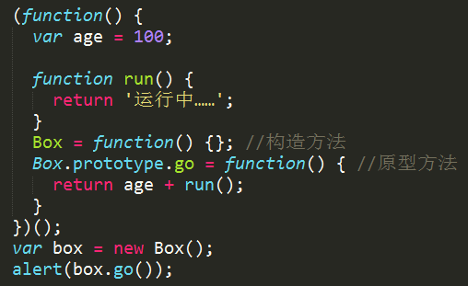
2.闭包
通过块级作用域（私有作用域）中定义私有变量或函数，同样可以创建对外公共的特权方法。采用的是Box=function(){}而不是function Box(){}因为如果用后面这种，就变成私有函数了，无法在全局访问到了
www.usian.cn

Slide 18
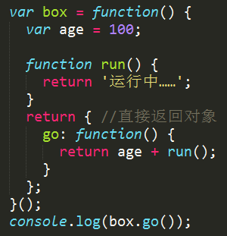
2.闭包
私有变量和函数
www.usian.cn

Slide 19
THANKS
www.usian.cn
本课程版权归积云教育独家所有
未经书面同意私自录制、转载等行为均属违法行为
积云教育将保留所有追责权利

